Slide 1

integrARTE
club de arte IESEBA

Slide 2
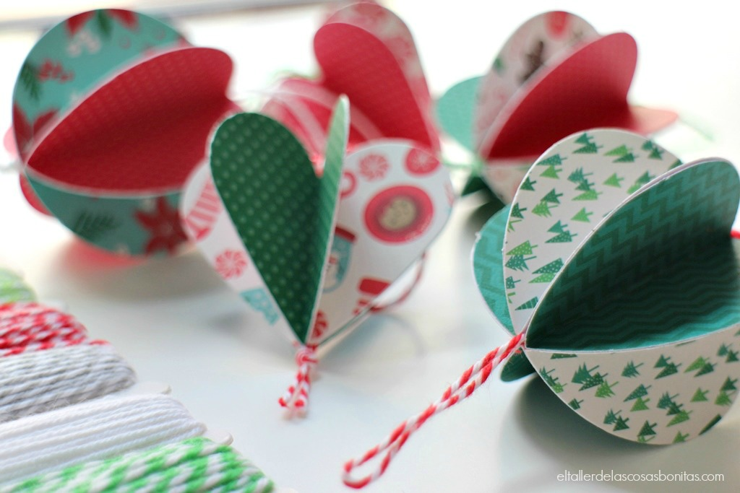
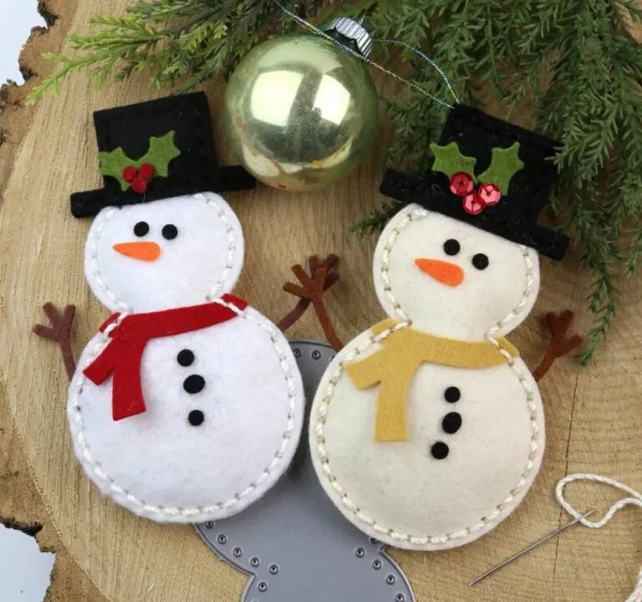
integrARTE
DECORACIÓN PIEZAS ARCILLA
REALIZACIÓN ADORNOS NAVIDEÑOS (en arcilla, fieltro, papel….

Slide 3
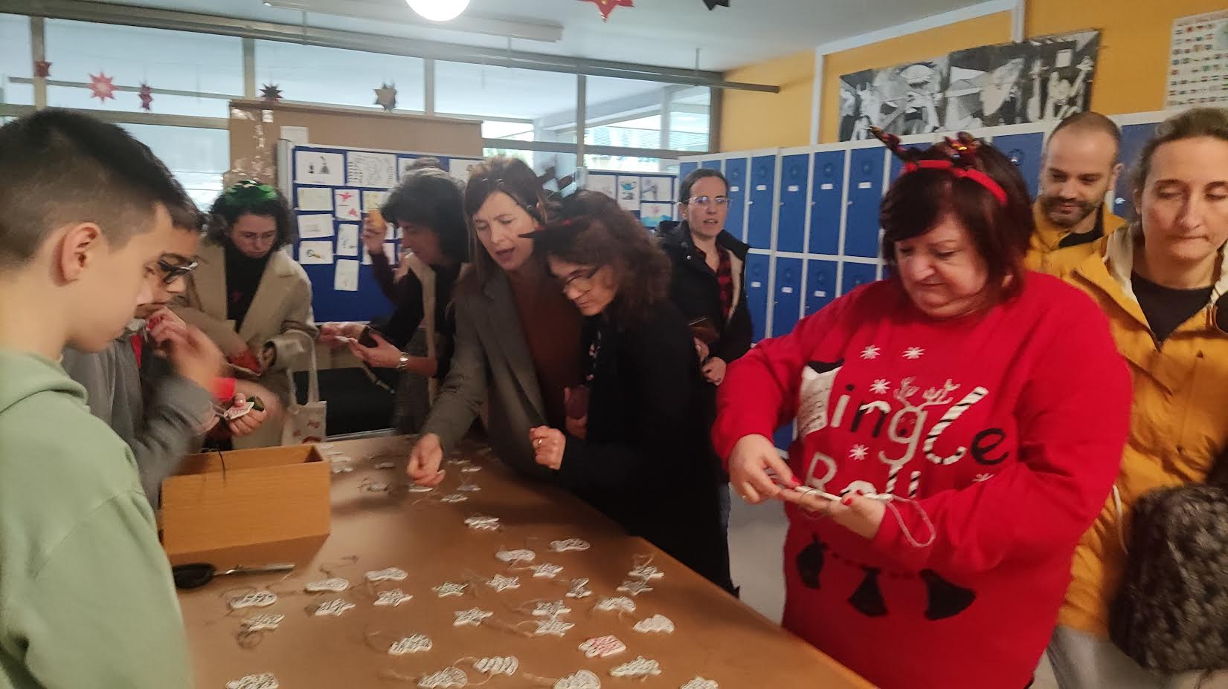
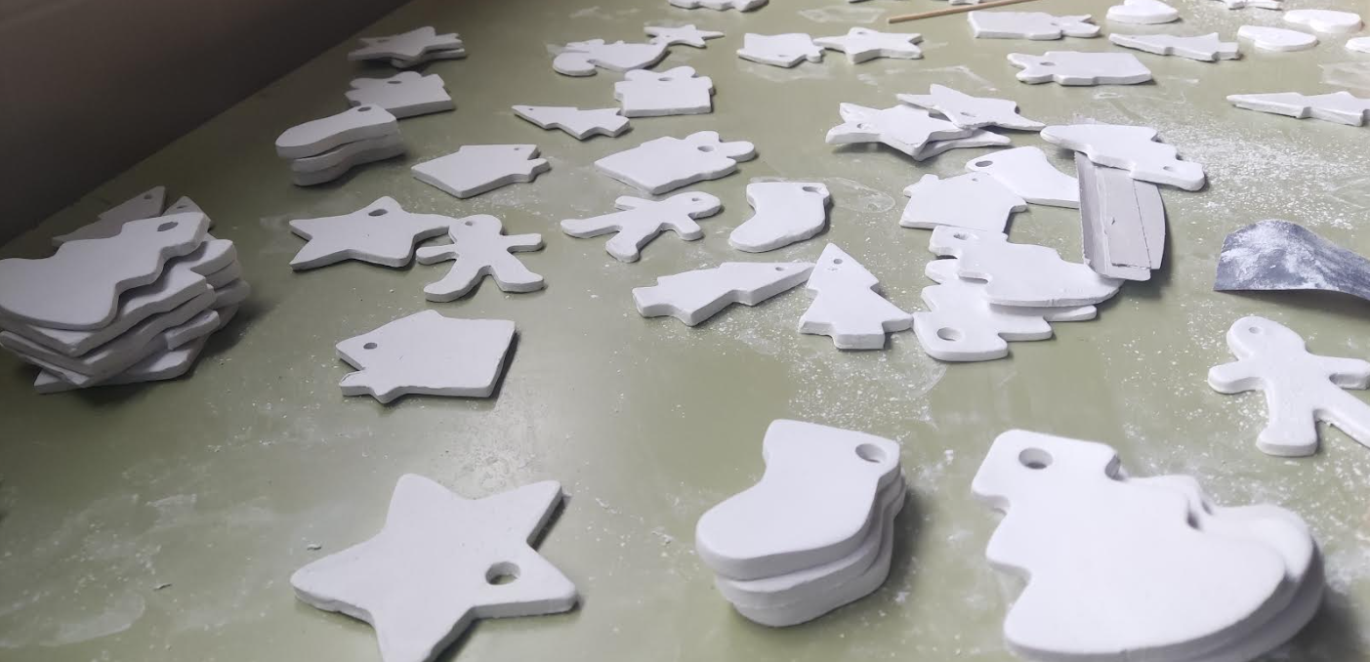
integrARTE

Slide 4


Creación papel de cartas para el día de la Candeloria

Slide 5
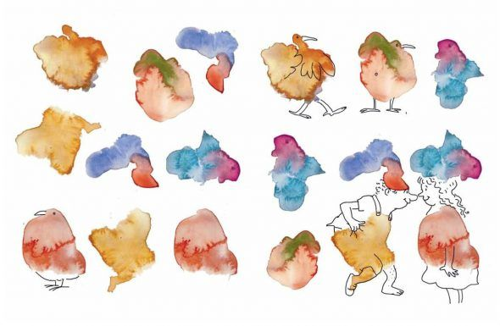
Taller de hiramekis.

Slide 6
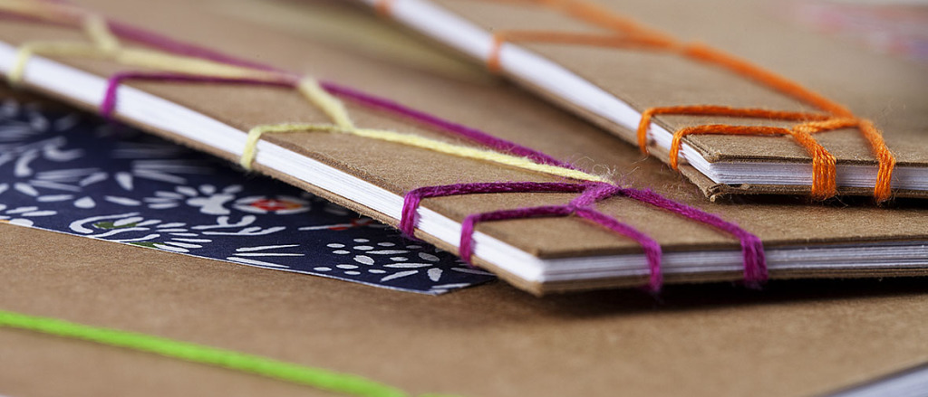
Encuadernación japonesa. Reciclamos papel y creamos el cartón para la portada.

Slide 7
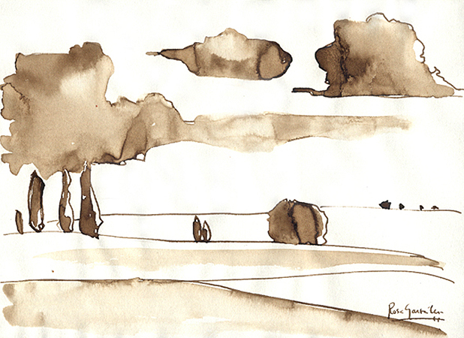
Ilustración con nogalina (extraída de las nueces por el alumnado del clubn de ciencia).

Slide 8
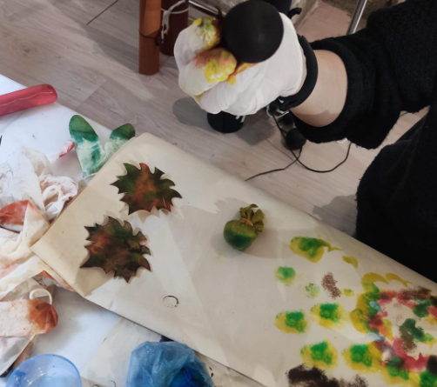
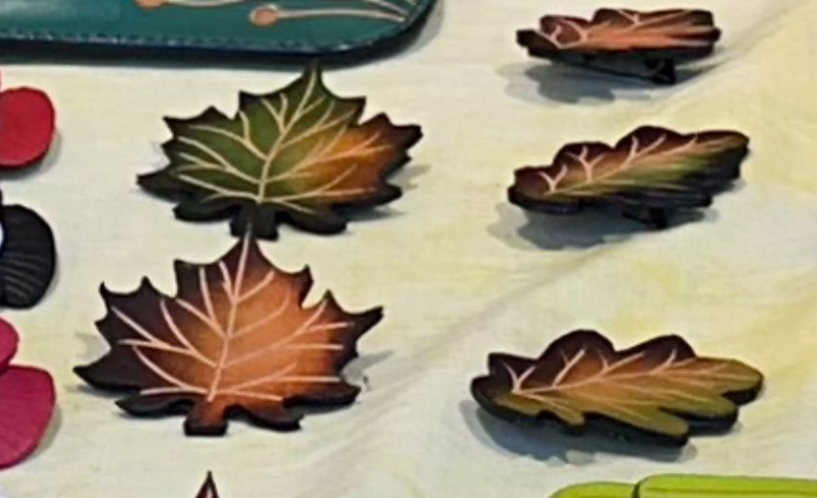
Taller de cuero

Slide 9
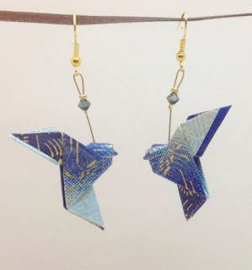
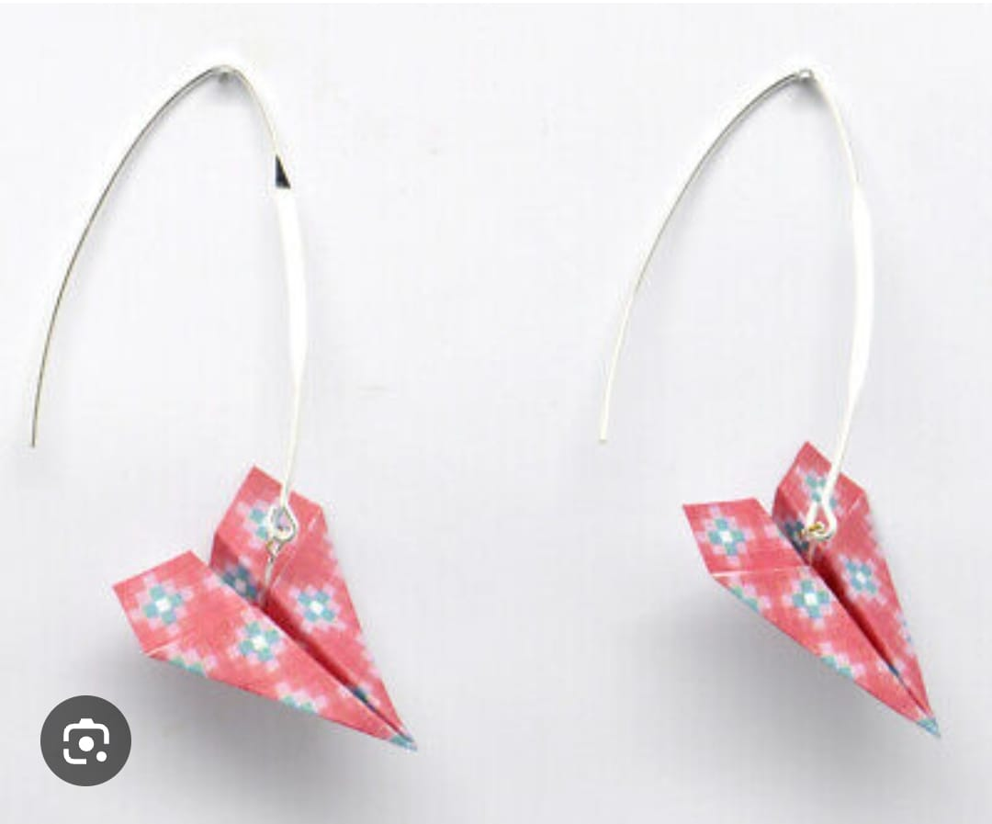
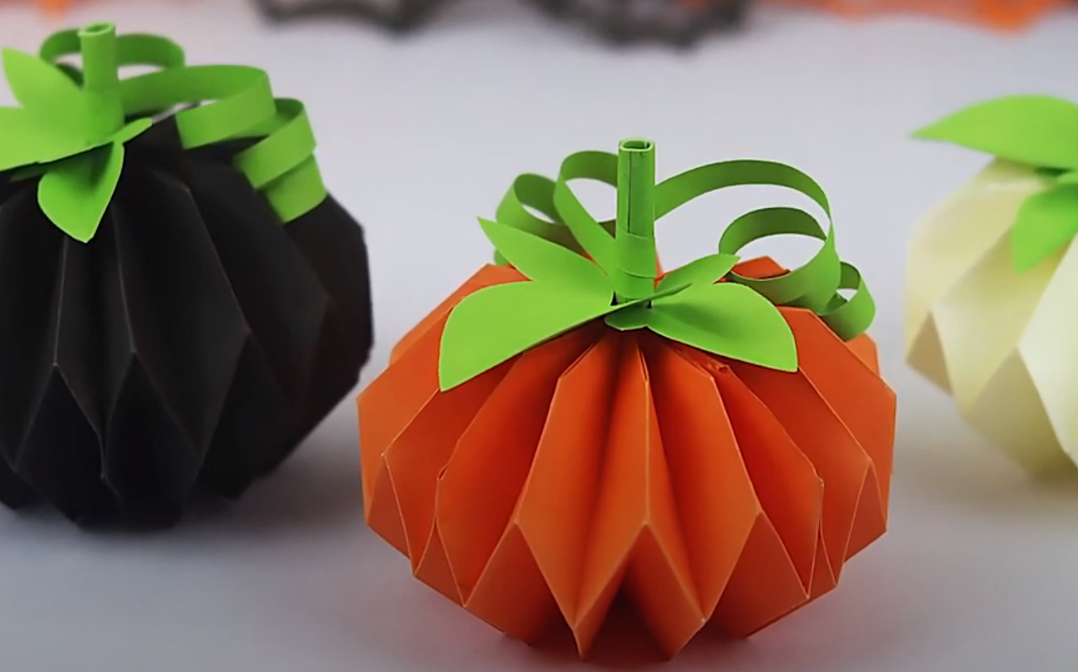
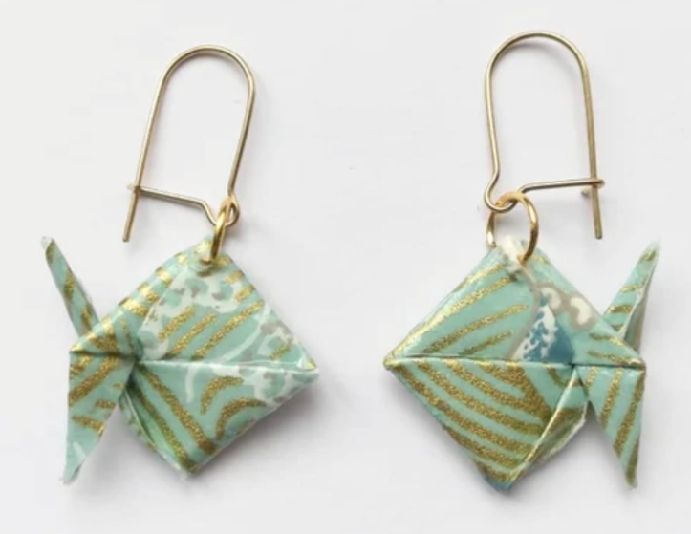
Taller de origami

Slide 10
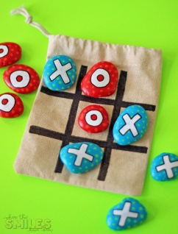
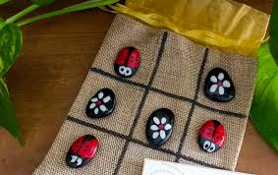
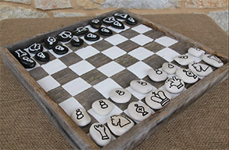
Creación de juegos de mesa

Slide 11
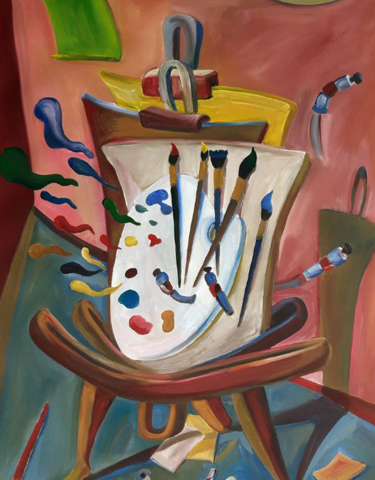
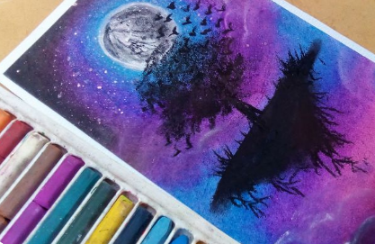
Pintura en distintas técnicas

Slide 12

Decoración
bolsas tela

Slide 13
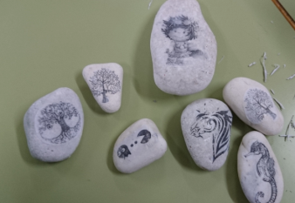
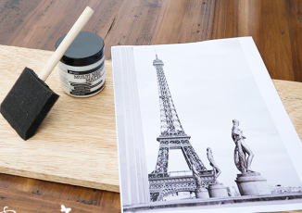
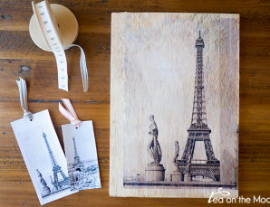
Transferencia de imágenes a distintas superficies

Slide 14
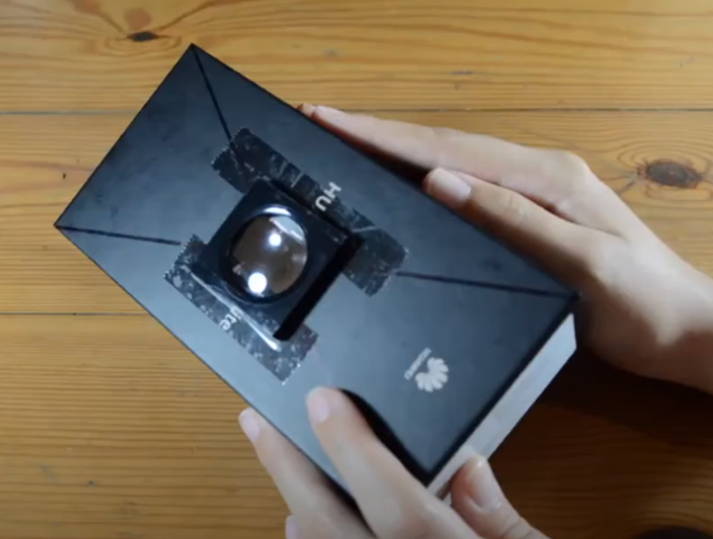
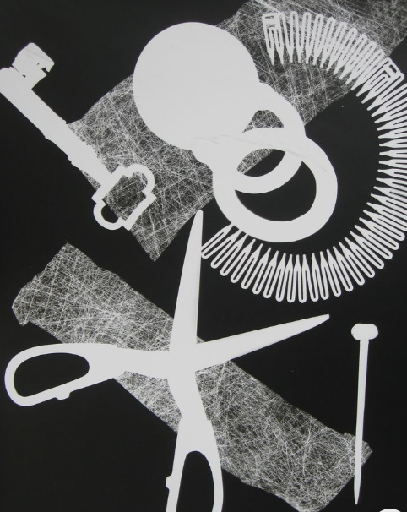
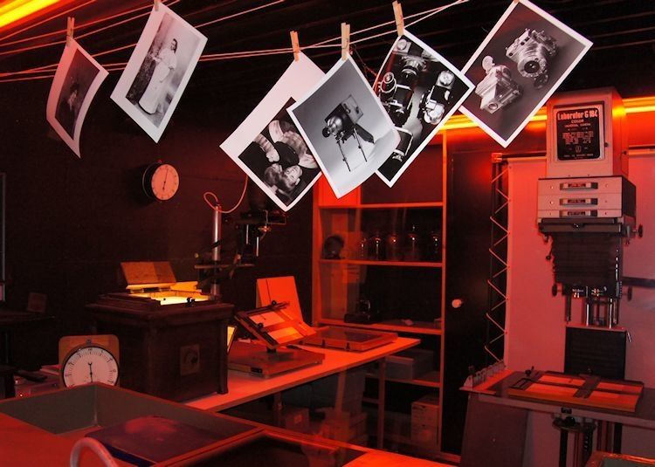
Fotografía
-Crear cámara de fotos
-Revelado
-Rayogramas
….
Fotografía

Slide 15
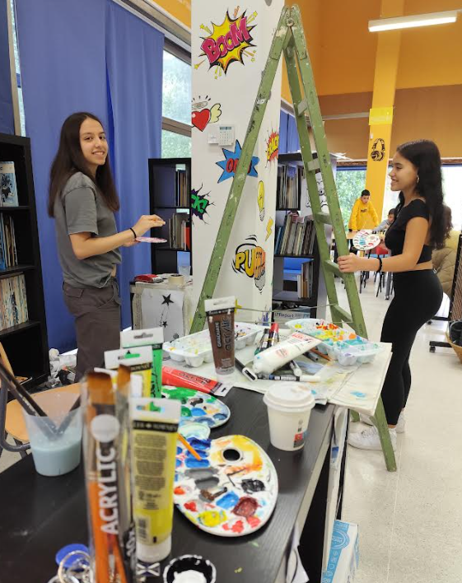
Pintar espacios del instituto
(Columnas, muros…)

Slide 16
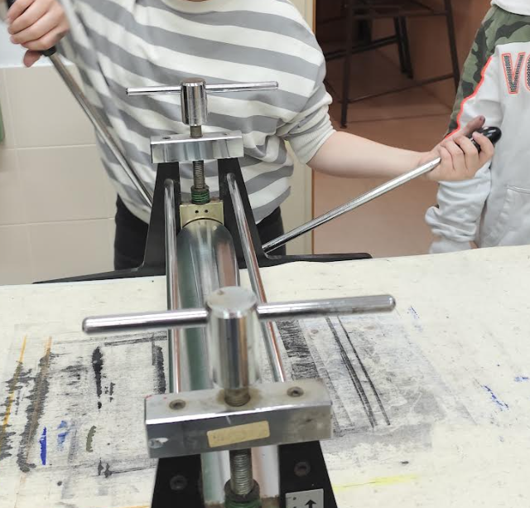
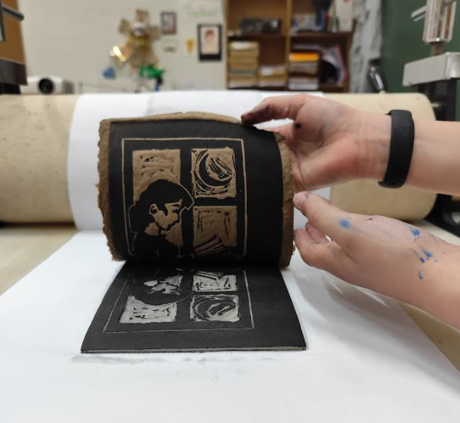
Taller de linograbado

